Slide 1








计算思维与实践
实验六 结构体

Slide 2
实验目的
熟练运用结构体

Slide 3
实验回顾
结构体变量的定义与引用
结构体所占内存的字节数
结构体深拷贝&浅拷贝
结构体指针

Slide 4
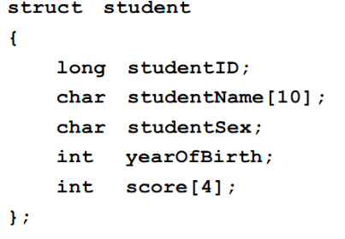
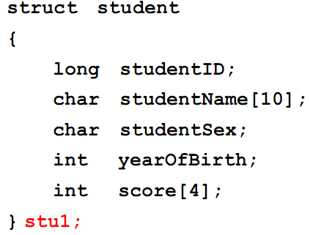
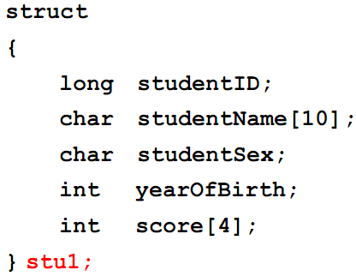
1.1、结构体变量的定义
（1）先定义结构体类型再定义变量名
（2）在定义结构体类型的同时定义变量
（3）直接定义结构体变量（不指定结构体标签）
struct student stu1;
Notes:
指针和数组名访问数组元素的方法完全一样，区别在于数组名是地址常量不能改变，所以不能执行++，--等运算，但指针可以。

Slide 5
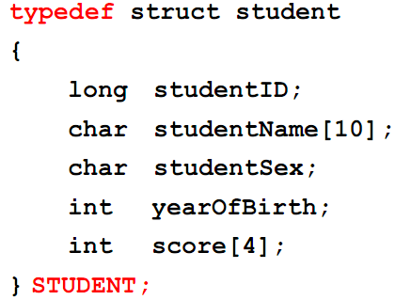
1.1、结构体变量的定义
关键字typedef为一种已存在的类型定义一个别名，并未定义新类型
struct student与STUDENT类型是同义词
struct student stu1, stu2;/*It works*/
STUDENT stu1, stu2; /*It works!*/
student stu1, stu2; /*Can this work?*/
struct stu1, stu2; /*Can this work?*/
Notes:
指针和数组名访问数组元素的方法完全一样，区别在于数组名是地址常量不能改变，所以不能执行++，--等运算，但指针可以。

Slide 6

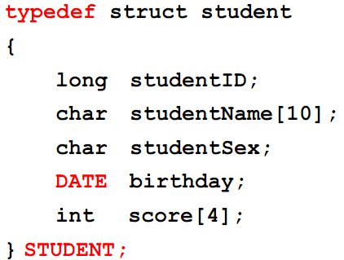
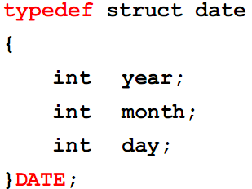
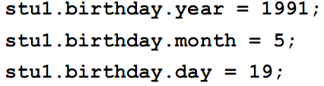
1.2、结构体变量的引用
访问结构体变量的成员
  成员选择运算符（也称圆点运算符）
STUDENT stu1;
对嵌套的结构体成员，必须以级联方式访问
Notes:
指针和数组名访问数组元素的方法完全一样，区别在于数组名是地址常量不能改变，所以不能执行++，--等运算，但指针可以。

Slide 7

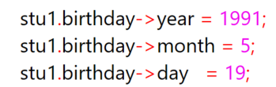
1.2、结构体变量的引用
访问结构体变量的成员
  当结构体变量是指针时，使用“ -> ”（也称箭头运算符）
Date *birthday;
STUDENT stu1;
结构体指针用箭头 ->
p->member 和 (*p).member 等价
即先解引用再访问成员
Notes:
指针和数组名访问数组元素的方法完全一样，区别在于数组名是地址常量不能改变，所以不能执行++，--等运算，但指针可以。

Slide 8
2、结构体所占内存的字节数
struct 类型用内存字节数 = ?
是所有成员占内存的总和吗？
typedef struct sample
{
char m1;
int m2;
char m3;
}SAMPLE;
用sizeof获得结构体大小
  sizeof(变量或表达式)
  sizeof(类型)
printf("%d\n", sizeof(struct sample));
printf("%d\n", sizeof(SAMPLE));
Notes:
指针和数组名访问数组元素的方法完全一样，区别在于数组名是地址常量不能改变，所以不能执行++，--等运算，但指针可以。

Slide 9
2、结构体所占内存的字节数
typedef struct sample
{
char m1;
int m2;
char m3;
}SAMPLE;
typedef struct sample
{
char m1;
char m3;
int m2;
}SAMPLE;
m1
m2
m3
m1
m3
m2
printf("%d\n", sizeof(SAMPLE));
Notes:
指针和数组名访问数组元素的方法完全一样，区别在于数组名是地址常量不能改变，所以不能执行++，--等运算，但指针可以。

Slide 10
2、结构体所占内存的字节数
m1
m2
m3
非所有成员变量的内存总和
m1
m2
m3
结构体实际所占的内存空间一般是按照机器字长对齐的
不同的系统和编译器，内存对齐(Memory-alignment)方式不同
为了满足处理器的对齐要求，可能会在较小的成员后加入补位
结构体变量的成员的内存对齐方式是与机器相关的
所以结构体在内存中所占的字节数也是与机器相关的
Notes:
指针和数组名访问数组元素的方法完全一样，区别在于数组名是地址常量不能改变，所以不能执行++，--等运算，但指针可以。

Slide 11
2、结构体所占内存的字节数
为什么要满足内存对齐的要求呢 ?
m1
m2
m3
32位体系结构中，int值被对齐在4字节地址边界，
保证了一个int型数总能通过一次内存操作被访问到，
每次内存访问是在4字节对齐的地址处读取或存入32位整数
读取存储在没有对齐的地址处的32位整数，需两次内存访问，且从取到的64位中提取相关的32位需额外的操作，性能下降
m1
m2
m3
Notes:
指针和数组名访问数组元素的方法完全一样，区别在于数组名是地址常量不能改变，所以不能执行++，--等运算，但指针可以。

Slide 12
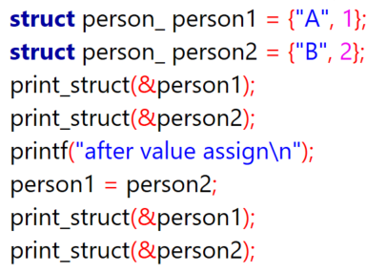
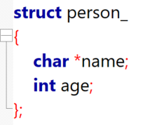
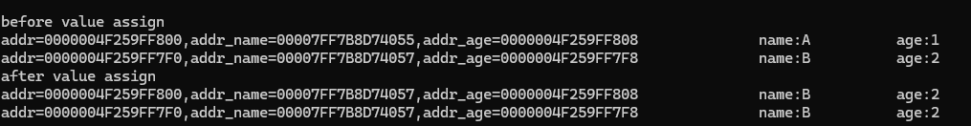
3、结构体深拷贝&浅拷贝
考虑如下结构体
1、赋值前后，两个结构体的变量自身的地址不变、age成员的地址不变
2、赋值前，两个结构体成员的name不同，但是赋值后，都变成了00007FFB8D74057,说明他们指向的内存相同，赋值并没有新开辟内存，这就是浅拷贝
Notes:
指针和数组名访问数组元素的方法完全一样，区别在于数组名是地址常量不能改变，所以不能执行++，--等运算，但指针可以。

Slide 13
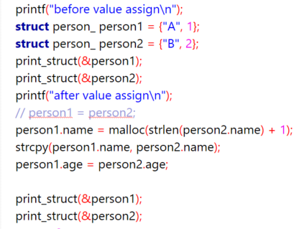
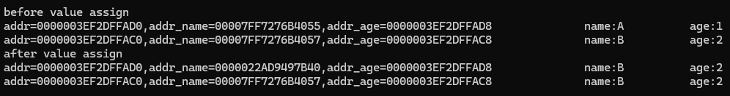
3、结构体深拷贝&浅拷贝
考虑如下结构体
深拷贝：
不仅开辟新的内存空间，还会把指针指向的数据也复制一份，让两个结构体完全独立互不影响
Notes:
指针和数组名访问数组元素的方法完全一样，区别在于数组名是地址常量不能改变，所以不能执行++，--等运算，但指针可以。

Slide 14
4、结构体指针
结构体变量作函数参数
int main()
{
struct date d;
d.year = 1999;
d.month = 4;
d.day = 23;
printf("Before function call:%d/%02d/%02d\n",
d.year, d.month, d.day);
Func(d); /*结构体变量作函数实参，传值调用*/
printf("After function call:%d/%02d/%02d\n",
d.year, d.month, d.day);
return 0;
}
深拷贝（值传递）→ 改不了外面的结构体
struct date
{
int year;
int month;
int day;
};
void Func(struct date p)
{
p.year = 2000;
p.month = 5;
p.day = 22;
}
Before function call:1999/04/23
After function call:1999/04/23
函数对结构体内容的修改不影响原结构体
Notes:
指针和数组名访问数组元素的方法完全一样，区别在于数组名是地址常量不能改变，所以不能执行++，--等运算，但指针可以。

Slide 15
4、结构体指针
int main()
{
struct date d;
d.year = 1999;
d.month = 4;
d.day = 23;
printf("Before function call:%d/%02d/%02d\n",
d.year, d.month, d.day);
d = Func(d); /* 结构体变量作函数实参，传值调用 */
printf("After function call:%d/%02d/%02d\n",
d.year, d.month, d.day);
return 0;
}
struct date
{
int year;
int month;
int day;
};
struct date Func(struct date p)
{
p.year = 2000;
p.month = 5;
p.day = 22;
return p;
}
返回结构体变量的值
也可以得到修改的结构体内容，但效率低
Notes:
指针和数组名访问数组元素的方法完全一样，区别在于数组名是地址常量不能改变，所以不能执行++，--等运算，但指针可以。

Slide 16
4、结构体指针
int main()
{
struct date d;
d.year = 1999;
d.month = 4;
d.day = 23;
printf("Before function call:%d/%02d/%02d\n",
d.year, d.month, d.day);
Func( &d ); /*结构体变量的地址作函数实参，传地址调用 */
printf("After function call:%d/%02d/%02d\n",
d.year, d.month, d.day);
return 0;
}
结构体指针
作函数参数
浅拷贝（地址传递）→ 能修改外面的结构体
struct date
{
int year;
int month;
int day;
};
void Func(struct date *p)
{
p->year = 2000;
p->month = 5;
p->day = 22;
}
结构体指针作函数形参
实参必须为地址值
Before function call:1999/04/23
After function call: 2000/05/22
Notes:
指针和数组名访问数组元素的方法完全一样，区别在于数组名是地址常量不能改变，所以不能执行++，--等运算，但指针可以。

Slide 17
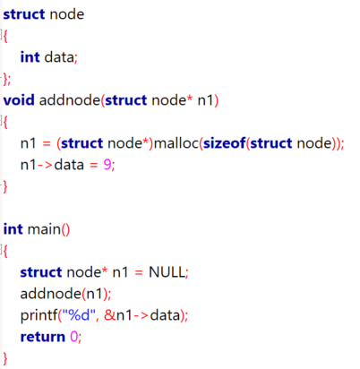
4、结构体指针
为什么左边这段结构体指针传参代码是错的？
指针值传递 → 修改的是副本
main()
n1 -> NULL
addnode()
n1(副本) -> NULL
n1(副本) -> 新内存
n1(副本) -> data = 9
修改的是 addnode() 中的 副本 n1
main() 中的 n1 仍然是 NULL
malloc 得到的地址丢失 → 内存泄漏
执行完后：
n1 依然是 NULL
Notes:
指针和数组名访问数组元素的方法完全一样，区别在于数组名是地址常量不能改变，所以不能执行++，--等运算，但指针可以。

Slide 18
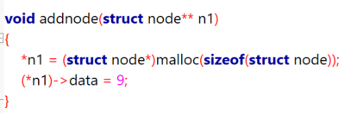
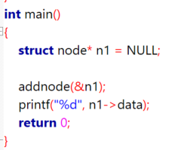
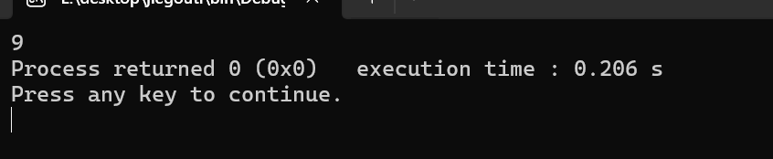
4、结构体指针
main()
n1 -> NULL
addnode()
n1指针的地址
*n1 -> NULL
*n1 -> 新内存
*n1-> data = 9
main 中的 n1 终于被成功修改
Notes:
指针和数组名访问数组元素的方法完全一样，区别在于数组名是地址常量不能改变，所以不能执行++，--等运算，但指针可以。

Slide 19
实验题目
6001 歌唱比赛
n(n≤100)名同学参加歌唱比赛，并接受 m(m≤20)名评委的评分，评分范围是 0到 10分。这名同学的得分就是这些评委给分中去掉一个最高分，去掉一个最低分，剩下 m-2 个评分的平均数。请问得分最高的同学分数是多少？评分保留 2 位小数。
【输入描述】
第一行两个整数 n, m。
接下来 n 行，每行各 m个整数，表示得分。
【输入描述】
输出分数最高的同学的分数，保留两位小数。
【输入示例】
7 6
4 7 2 6 10 7
0 5 0 10 3 10
2 6 8 4 3 6
6 3 6 7 5 8
5 9 3 3 8 1
5 9 9 3 2 0
5 8 0 4 1 10
【输出示例】
6.00

